Slide 1
Andre kveld i Folkevalgtopplæringen 2012
Bydelspolitikere

Slide 2
Folkevalgtes rettigheter og plikter
Habilitet
Taushetsplikt
Etikkforståelse

Slide 3
Når er man ugild?
Det sentrale poenget er at den som utøver forvaltningsmyndighet ikke skal kunne gi seg selv, eller personer som en har nær tilknytning til, uberettigede fordeler.

Slide 4
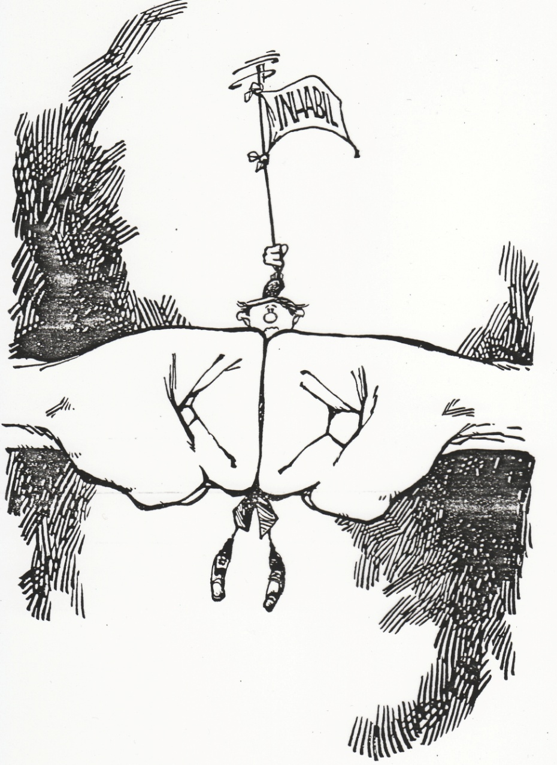
Helt greit å være ugild
Reglene om inhabilitet/ ugildhet finnes i forvaltningslovens §§ 6-10 og kommuneloven § 40.3.
Reglene har som formål å sikre tilliten til folkevalgte og den offentlige forvaltningen.
Offentlig ansattes eller folkevalgtes upartiskhet må ikke kunne trekkes i tvil.

Slide 5
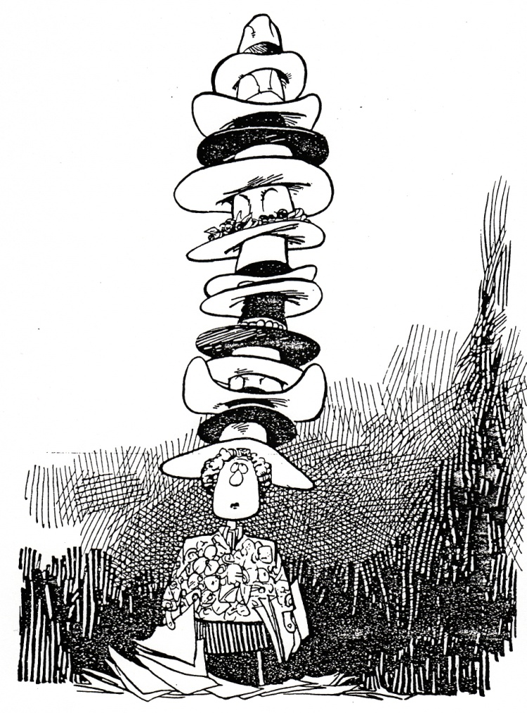
Kom tvilen i forkjøpet!
Det kan være vanskelig for en folkevalgt å vurdere om hun er ugild i en sak.
Etter loven er det ikke den folkevalgte selv som avgjør om hun er ugild.
Det avgjør det organet som hun er medlem av.

Slide 6
Rettigheter og plikter: Lovverk
Lov om kommuner og fylkeskommuner (kommuneloven)
Forvaltningsloven
Offentlighetsloven
Straffeloven
Andre særlover
Forskrifter
Reglement

Slide 7
Kommuneloven Kapittel 7
Rett og plikt til å delta på møter
Stemmeplikt (valg/ansettelser: kan stemme blankt)
Inhabilitet (forvaltningsloven kap. II)
Innsynsrett og plikt
Folkevalgte skal ha innsyn i taushetsbelagte opplysninger kun i nødvendig grad.

Slide 8
Taushetsplikt
Offentlig
Unntatt offentlighet
Taushetsplikt
Offentlighetsloven §4 og §5

Slide 9
Lov: Offentlighet i forvaltningen
§4: Unntatt offentlighet i særlige tilfelle
§5A: gir adgang til å unnta opplysninger som er undergitt taushetsplikt, fra offentlighet.
Notes:
Offentlighetsloven - § 5A, taushetsplikt
§§4, 5 og 6 adgang til å vurdere unntakelse fra offentlighet
Forvaltningsloven - § 13 - Taushetsplikt oppgis ofte i tillegg til off.l. § 5A
Kommuneloven - § 31 - Møter for åpne og lukkede dører
Straffeloven - § 121 - brudd på taushetsplikt
Særlover - flere har egne regler for taushetsplikt bl.a. Lov om sosial omsorg,
barnevernsloven, helsetjenesteloven. Derom det ikke er egne regler gjelder
forvaltningsloven

Slide 10
Hva innebærer taushetsplikten ?
Aktiv plikt i å hindre at andre får tilgang til taushetsbelagte opplysninger.
Taushetsplikten gjelder dersom man har fått opplysningene i forbindelse med vervet.
Også selv om man fikk kjennskap til opplysningene ved en feil.
Ikke dersom man fikk dem ”på byen” som privatperson.
Brudd på taushetsplikten er straffbart etter straffeloven og kan føre til:
Fengsel i 3 mnd.
Fradømmes retten til å fungere i vervet.
Erstatningsansvar.
Notes:
Viktig å skjønne hvorfor det er så viktig med taushetsplikt. Det er viktig at
folk (innbyggerne) kan være trygge på at opplysninger de gir ikke kommer
ut til uvedkommende.
Taushetsplikten er flersidig.
Først er det viktig at en ikke forteller det en vet. At man tier still
Så er det viktig at man ikke uforvarende gir andre tilgang. Dette betyr bl.a. At
man skal ta vare på dokumentene en får tilsendt på en betryggende måte.
Du kan heller ikke bruke opplysningene i andre sammenhenger. For eksempel:
Er du ansatt på sosialavdelingen eller skatteavdelingen og gjennom din jobb
får opplysninger om en part, og disse ikke er nevnt i tilsendte sakspapirer;
Da har du IKKE lov å bruke dem. Ikke engang for eget skjønn og vurdering
i saken!!

Slide 11
Hvilke opplysninger?
Forvaltningsloven §13: Enhver som utfører tjeneste eller arbeid for et forvaltningsorgan, plikter å hindre at andre får adgang eller kjennskap til det han i forbindelse med tjenesten eller arbeidet får vite om:
Opplysninger om personlige forhold, (ikke fødested, fødselsdato og personnr.)
Tekniske innredninger/framgangsmåter eller drifts- eller forretningsforhold som vil være av konkurransemessig betydning

Slide 12
Individuell refleksjon
Har jeg noen form for slektskap, eierinteresser, personlig forhold, etc som er en mulighet for at noen kan trekke min objektivitet i tvil?
Hvilke saker/sakstype må komme opp til politisk behandling for at jeg skal være ugild?
Har jeg noen styreverv/eierinteresser som jeg burde registrere på www.styrevervregisteret.no?

Slide 13
Plenumsrefleksjon
Gjør slektskap deg automatisk ugild?
Gjør økonomiske interesser deg automatisk ugild?
Hvordan vil du håndtere saker der du mener at andre er ugild/inhabil?

Slide 14
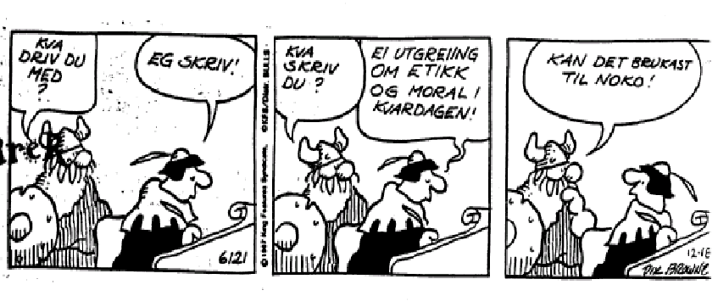
Etikk, kan det brukes til noe?
Behov for åpenhet i forvaltningen og integritet hos den enkelte
Kommunenes mangfoldige oppdrag
Behov for etisk bevissthet

Slide 15
Hva er etikk? - for deg og meg
Oppføre seg ordentlig.
Være rettskaffen
Holde avtaler
Ta ansvar
Hjelpsom
Lojal
Etikk er del av vår oppdragelse, et indre kompass ..…

Slide 16
Hva er etikk? - i arbeidslivet
Følge lover og regler
Måten man opptrer på overfor kunder, brukere, innbyggerne
Organisasjonskultur
Arbeidsplassens / kommunestyrets moralske standard
Etikk setter grenser for vår oppførsel
Notes:
Følge lover og regler
Klarer vi det?
Måten man opptrer på overfor kunder, brukere, innbyggerne
Hvordan er servicenivået og vår innstilling til innbyggerne?
Organisasjonskultur
Praktiserer vi åpenhet og legger til rette for innsyn?
Arbeidsplassens / kommunestyrets moralske standard
Hvor mye slurv aksepteres?
Hvordan er den politisk kulturen?
Hvordan er respekten for administrasjonen?
Ledelsens eksempel?
Setter grenser for vår oppførsel
Etiske retningslinjer, skrevne og uskrevne
Er etiske retningslinjer kjent?
Får brudd konsekvenser

Slide 17
Etiske utfordringer for folkevalgte – aktuelle områder?
Forholdet til administrasjonen
Ivareta en enkeltpersons behov opp mot kommunestyrets prioriteringer
Statlige krav og forventninger opp mot hva som er ressursmessig mulig
Kjent entreprenør og utbygger som gjerne vil bidra med en lekeplass i gave til kommunen
Mulige interessekonflikt mellom private interesser og rollen som folkevalgt
Notes:
- Eks. behovet for informasjon, innsyn og kontroll med administrasjonen vs det å ikke legge egne interesser inn i enkeltsaker.
- Eks. en gammel og syk nabo som ikke er syk nok til å kvalifisere til sykehjemsplass – ut fra kommunens vedtatte standarder
- Eks en entreprenør som gjerne vil bygge et hotell i et fint og foreløpig uregulert naturområde, vil gjerne gi en lekeplass i gave til kommunen, eller invitere ordfører på fisketur i Altaelva
- eks. folkevalgt er grunneier i område som ønskes regulert til hyttetomter

Slide 18
Notes:
Bør ikke ta imot gaver av mer enn ubetydelig verdi
3 kontrollspørsmål ved gaver:
Hva er gavens verdi?
Hvorfor får akkurat jeg denne gaven?
Er det ok om det står om gaven i avisa i morgen?
Kommunen bør ha retningslinjer om gaver og sikre felles forståelse for sitt etiske regelverk.
De samme regler bør gjelde for politikerne som de ansatte i kommunen
En leverandør vil alltid forsøke å binde sine kunder nærmere til seg – det er helt naturlig
Omdømme dreier seg om hvordan kommunene fremstår. I Kirkenes en gang høsten 2009 hadde KS som vanlig arrangert høstkonferanse for kommunene, der diskuteres mange viktige saker, man deler erfaringer og får informasjon om saker av betydning for sektoren. På konferansene pleier KS å slippe til leverandører av pensjon og forsikring som utstillere – ikke noe oppsiktsvekkende ved det. Om kvelden møtes man gjerne i baren og denne saken dreide seg om at Vital spanderte noen drinker på deltagerne fra kommunene. Heller ikke så uvanlig, men kanskje litt uheldig? Noen av kommunene var i en anbudsfase der de skal velge forsikringsselskap, det kan dreie seg om ganske store kontrakter. Antagelig var ikke drinkene overhode viktige. Men hvis man er i tvil om hva man skal gjøre, kan det være lurt å spørre:
Kan vi tåle at dette står på førstesiden av Kommunal Rapport? Eller på førstesiden av lokalavisa?
Denne saken kom på førstesiden av avisa Finnmarken og saken ble flittig diskutert på avisens nettsider, der noen folk synes dette var ubetydelig og andre syntes det var enda en bekreftelse på dårlig kommunepraksis. Omdømme er slett ikke en objektiv størrelse som alltid står i forhold til forseelsen.

Slide 19
Tåler gaven dagens lys?
Bør ikke ta imot gaver av mer enn ubetydelig verdi
3 kontrollspørsmål ved gaver:
Hva er gavens verdi?
Hvorfor får akkurat jeg denne gaven?
Er det ok om det står om gaven i avisa i morgen?
Kommunen bør ha retningslinjer om gaver og sikre felles forståelse for sitt etiske regelverk.
De samme regler bør gjelde for politikerne som de ansatte i kommunen

Slide 20
Grunnleggende etiske spørsmål
Er det ok at det jeg gjør blir en norm for mine kolleger?
Hvordan vil jeg reagere hvis noen av mine kolleger gjør det samme?
Kan dette oppfattes som en fordel jeg oppnår i kraft av min posisjon?
Er det ok at det står i avisa i morgen?
Notes:
Stilles ekstra store krav til offentlig ansatte og folkevalgte
Skal være gode forbilder
Befolkningens tillit til kommunen er avgjørende for lokaldemokratiet og for velferdsstaten
Men det er også viktig for arbeidsmiljøet på jobben
Og det avspeiler seg i hvilket omdømme kommunen får som arbeidsplass – dermed er det også viktig for rekruttering

Slide 21
Forebygging av konflikt og konfliktløsning
Med ulike kompetanse, erfaring og handlemåte blir det lett til at enkelte representanter er mer dominerende enn andre i et kollegium, mens andre føler seg ”overkjørt” og mister motivasjonen for aktiv deltakelse. Samtidig er det en viktig erkjennelse at BU spiller på lag med administrasjonen i styring av bydelen.
Drøft med utgangspunkt i spørsmålene, hvilke kjøreregler som må etableres i BU for at alle representanter skal kunne delta på likt grunnlag.

Slide 22
Hvordan arbeider vi?
Hvilken sedvane/skikk og bruk/kjøreregler finnes i BU?
Hvordan skal AU jobbe?
Hvordan skal komiteene jobbe?
Hvordan skal BU representantene opptre i forhold til administrasjonen?
Hvordan skal tale- og debatt føres i BU? (Hvem kan holde innlegg i BU? Når taler bydelsdirektøren i BU? Hvem har stemmeplikt i BU? med mer)
Hvordan forholder vi oss til ”åpen halvtime”?
Hvordan forholder BU seg til tillitsvalgte?
Hvordan skal vi forholde oss til vedtak? Hva innebærer flertallsvedtak?
Hvilke prinsipper fremmer samhandling i BU?

Slide 23
Handlingsrommet
Bydelens handlefrihet er avgrenset - bydelen har handlefrihet så lenge ikke annet er fastsatt i lov
Staten må ha hjemmel i lov, avtale eller budsjettvedtak for å rettslig kunne binde kommunene og bydelene
Bydelene er under sterkt statlig og kommunalt press
Omfattende statlig og kommunal detaljstyring
Manglende samsvar mellom ansvar for oppgaveløsning og finansiering av oppgavene
Oppgaver fratas bydelene

Slide 24
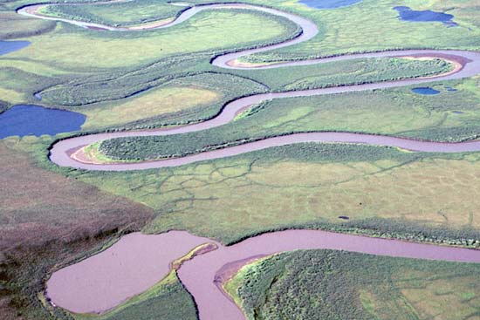
Administrasjon
Politikk
Hvor tydelig bør skillet mellom politikk og administrasjon være?
Er det slik at jo tydeligere, desto bedre er det?
Hva er kritiske faktorer i forhold til å ha et flytende skille mellom politikk og administrasjon?
Notes:
Hva som er politikk avhenger av lokale forhold. Det som er viktige politiske områder i noen kommuner, er en sak bare for administrasjonen i en annen. Det er ikke mulig å trekke en rett strek og si at her går grensen. Tvert i mot er det ofte slik at de kommunen som virkelig får det til å svinge, er de kommunen som greier å ha en litt flytende overgang mellom politikk og administrasjon. Foholde mellom politikk og administrasjon er og skal være dynamisk. Hva som er politikk varierer over tid.
Summe med sidemann:
Hvor tydelig bør skille mellom politikk og administrasjon være?
Er det slik at jo tydeligere skille, desto bedre er det?
Hva er fordelene ved å ha en flytende grense mellom politikk og administrasjon?

Slide 25
Styring og ledelse
- i «det skapende spenningsfeltet»
FOLKEVALGTE
Bydelsutvalget, komiteer og utvalg
ORGANISA-SJONEN bydelsdirektør ledere og medarbeidere virksomheter tjenester
SAMFUNNET RUNDT Innbyggere brukere partnere
næringsliv
media
Arena for samfunnsbygging
Arena for samfunnsbygging
Notes:
(KS' ledelsespolicy)
De folkevalgtes ulike roller; arbeidsgiver - ombud – og samfunnsbygger/utvikler, som blir stadig mer sammensatt.
Politisk styring og ledelse skjer ikke bare i de tradisjonelle politiske organer, men i selskapsstyrer, partnerskap, interkommunalt samarbeidsråd, nettverk osv
De folkevalgte er i ulike dialoger – som har forskjellige kjennetegn og suksessfaktorer
Vi skal se spesielt på dialogen og samspillet mellom de folkevalgte og administrasjonen.
Administrasjonens viktigste oppgave er på mange måter Å REALISERE POLITISKE VEDTAK
Til å gjøre dette har rådmann en lang rekke «verktøy»: Ledere og ansatte, systemer/planverk, fysiske aktiva, økonomi, IKT, informasjon, Lover og regler

Slide 26
Ansvar, roller og oppgaver
FOLKEVALGTE
RÅDMANN / ADM.
Levere premisser
Skape valgmuligheter
Velge modell
Presentere løsnings-alternativer
Velge løsning
Skissere finansieringsmåter
Velge finansiering
Gjennomføre løsning
Evaluere resultat
Notes:
Å ha en god dialog i prosessene er gull verd.
Kommunikasjon basert på tillit og respekt gir grunnlag for finne de gode løsningene
HVORDAN BYGGE TILLIT?
Tillit bygges over tid

Slide 27
Suksessfaktorer for godt samspill
Politisk og administrativ organisering som fremmer samspill
Velutviklet planverk, planprosesser og rapporterings-systemer
Felles verdier og gjensidige krav til handling og samhandling
Klare spilleregler, rutiner, saksgang
Relasjonen ordfører - rådmann
Gode arenaer for samspill
Gode avstemminger ved skifte av politisk ledelse
Tydelig delegasjon. God rolleforståelse og -aksept
Gode kunnskaper innen ledelse, arbeidsgiverrollen, samspillkompetanse
Relasjonskompetansen utgjør kjernen i samspillet
Notes:
Politikk handler om å håndtere uenighet på en strukturert måte. Det vil også forekomme uenighet mellom faglige vurderinger og politiske prioriteringer. Hvordan kan man håndtere det? Er det gitt at politikerne alltid har rett?

Slide 28
OPPGAVE: FORHOLDET MELLOM POLITIKK OG ADMINISTRASJON
I løpet av en BU-periode kan uenighet og konflikter, større eller mindre, mellom politikere og administrasjonen oppstå.
Hvilke type konflikter kan dette være?
Hva kan gjøres for å unngå konflikter mellom administrasjonen og BU?
Hva gjør man når det oppstår mistanke om særinteresser? (eks søknadsbehandling, skjenkesaker el).
Når oppstår korrupsjon? hvordan behandle det? Hvordan forebygge det?
Hvordan oppfatter innbyggere at folkevalgte er ute i bydelen og ”sjekker ut” tjenester?
Hva forventer politikerne av administrasjonen for å få en ryddig rolleavklaring og et godt samarbeid i perioden?
Og hva forventer administrasjonen av politikerne i samme sammenheng?

